Slide 1
Information
Gemeinschaftsschule Lörrach
Albert-Schweitzer-Schule
für Grundschulen im Rahmen von Info-4 28.10.2020

Slide 2
Die Albert-Schweitzer-Schule
Gemeinschaftsschule mit Grundschule im Verbund
Schülerzahl im Schuljahr 2020-21:
Ca. 410 Schüler*innen in 18 GMS-Klassen (1 VKL)
150 Schüler*innen in 9 GS-Klassen (1 VKL)
_______
ca. 560 gesamt

Slide 3
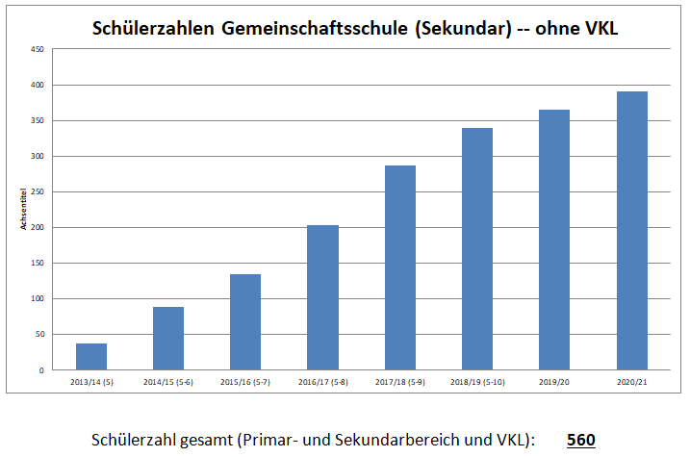
Die Albert-Schweitzer-Schule

Slide 4
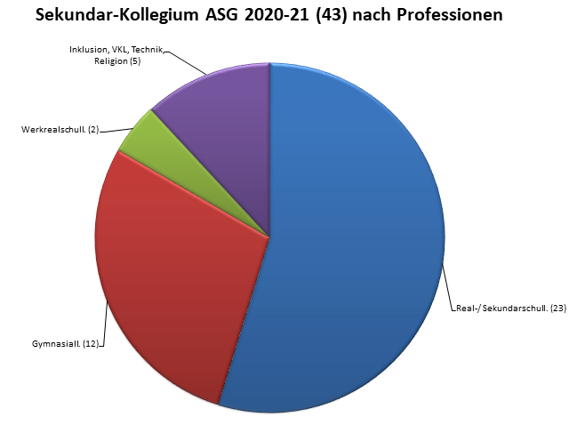
Die Albert-Schweitzer-Schule

Slide 5
Die Albert-Schweitzer-Schule

Slide 6
Abschluss - Anschluss
„Große“ Schullaufbahnentscheidung zum 2. Halbjahr Jahrgangsstufe 8
(nach Klassenkonferenz und intensiver Beratung der Eltern)
Nach Klasse 9: Hauptschulabschluss (Bildungsinhalte auf G-Niveau) (anschließend Wiederholung Klasse 9 für Realschulabschluss möglich)
Nach Klasse 10: Realschulabschluss (Bildungsinhalte auf M-Niveau) oder Hauptschulabschluss oder durchgängige Beschulung und Leistungsmessung auf E-Niveau und Versetzung in die gymnasiale Oberstufe („Kooperationspartner“ berufliche Schulen)
Für zieldifferent beschulte Schüler/innen nach Klasse 8 (i.d.R.): 2-jährige Koop-Klasse Pestalozzi-Schule und berufliche Schule; Hauptschulabschluss an beruflicher Schule

Slide 7
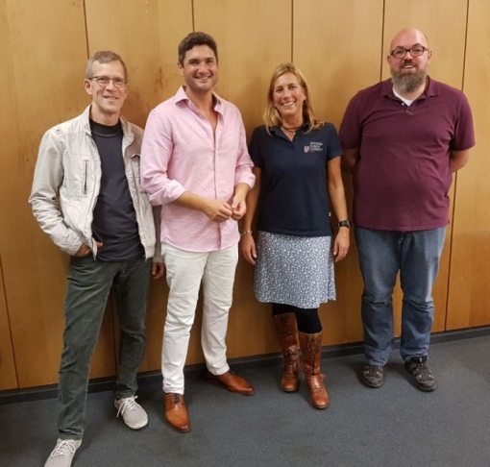
Kooperation
Berufliche Schulen
Infoabend
„Anschlüsse
an die ASG“
„Schnuppertage“ zum berufl.. Gymn.
Schnuppertage Schülerfirma
KooBO-Projekt zu Werkstätten & Labore
…
Gemeinsame Tagungen
Regelmäßige Vernetzung
Gute Abstimmung bei „Anschlüssen“

Slide 8
Kooperation
Pestalozzischule
Förderung und Begleitung von inklusiv beschulten Schüler*innen
Anschluss für inklusiv beschulte Schüler*innen ab Stufe 9
Beratung von Eltern und Lehrkräften bei sonderpädag. Fragestellungen
(Nutzung des gemeinsamen Pausenareals – in Bau)

Slide 9
Der „Fächerkanon“ bis Stufe 10
„gymnasial“
„real“

Slide 10
Neue Bildungspläne
Einheitliche Bildungspläne für alle weiterführenden Schulen seit Schuljahr 2016
Die jeweiligen Inhalte / Themen werden
in 3 verschiedenen „Niveaus“ angeboten:
G = „grundlegend“ → führt zum Hauptschulabschluss
M = „mittleres N.“→ führt zum Realschulabschluss
E = „erweitertes N.“→ führt zum Abitur

Slide 11
Neue Bildungspläne
Quantitative
(„mehr“…)
qualitative („komplexer“,
„abstrakter“…)
Zunahme
G
M
E

Slide 12
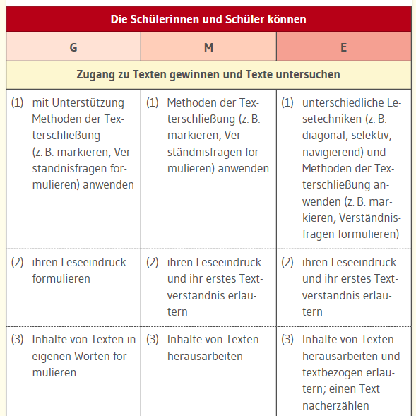
Auszug
BP
Deutsch
GRUNDlegendes Niveau: Inhalte, die zum Hauptschulabschluss führen

Slide 13
Auszug
BP
Deutsch
MITTLERES Niveau: Inhalte, die zum Realschulabschluss führen

Slide 14
Auszug
BP
Deutsch
ERWEITERTES Niveau: Inhalte, die zum Abitur führen

Slide 15
Leistungsprofile
…wahrnehmen und zulassen
…oder so? >>>
Mathematik
<<< so?
Mathematik
Deutsch
Deutsch
Fremdsprachen
Fremdsprachen
Biologie, Naturphänomene, Technik
Biologie, Naturphänomene, Technik
Künstlerisch-ästhetischer Bereich
Künstlerisch-ästhetischer Bereich
Geographie
Geographie

Slide 16
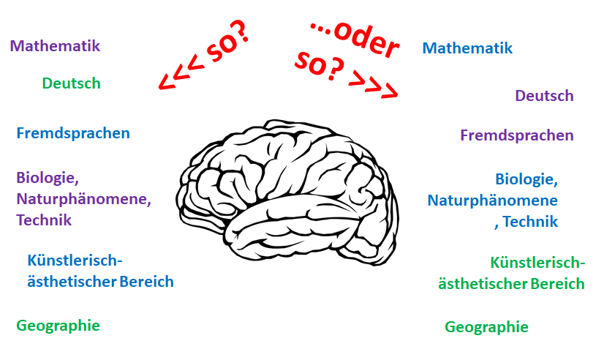
ZIEL JEDER/S EINZELNEN:
Das individuelle Potenzial
bestmöglich ausschöpfen!
→ Leistungsorientierung der GMS!

Slide 17
Gemeinschaftsschule:
Mythen & Klischees
“DIE” Gemeinschaftsschule ???
“DIE” Gemeinschaftsschulpädagogik ???

Slide 18
Gemeinschaftsschule:
Mythen & Klischees
Automatismus:
Gemeinschaftsschule
bedeutet immer
individualisiertes, personalisiertes, selbstorganisiertes Lernen
QUARK!!!

Slide 19
Gemeinschaftsschule:
Tatsächliche Merkmale
Zugang für Schüler/innen aller Niveaus (G, M, E) → Unterschiedliche Abschlussziele → Unterrichtsangebote differenziert → differenzierte Kurse → differenzierte Leistungsmessung
Kolleg/innen aller Schularten:
RS/ WHR, GYM, WRS, SoPäd, DaZ, …
Intensive, fortdauernde gemeinsame Suche
nach guten und geeigneten Lehr-/ Lernformen

Slide 20
Gemeinschaftsschule:
Tatsächliche Merkmale
DIE Schule der Chancen
Abschlussentscheidung erst in Klasse 8
→Längeres gemeinsames Lernen
→ mehr Zeit zur Entfaltung des Potenzials
→ mehr Chancen
Verbindliche Ganztagsschule (mehr Zeit vor Ort)

Slide 21
Lernen
Unterricht
…auch
ganz
„klassisch“
;-)
„Lernzeit“
…für die
(Haus-)Aufgaben
und
darüber hinaus…
Differenziert
oder im
Kurssystem
Teils verbindlich
teils freiwillig
Lehrkraft präsent
in Ruhe

Slide 22
Leistungsbeurteilung und Noten
Lernnachweise, „Tests“ u.ä.
Rückmeldung darüber, was das Kind kann – und was (noch) nicht.
Bezug auf das jeweilige Niveau des Faches.
Lernentwicklungsberichte
Schriftliche Beurteilung der Arbeit in den einzelnen Fächern.
Bezug auf das jeweilige Niveau des Faches.

Slide 23
Leistungsbeurteilung und Noten
„Noten“…
werden „im Hintergrund“ erfasst
werden nicht automatisch ausgewiesen
können aber von den Eltern gewünscht werden
beziehen sich dann auch auf das jeweilige Leistungsniveau des Faches (G / M / E)
werden seitens der Schule zum Schuljahresende Stufe 7 empfohlen
werden verpflichtend erst im Abschlussjahr (Stufe 9 bzw. 10) einheitlich auf einem Niveau gegeben

Slide 24
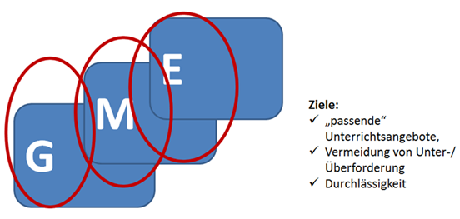
„Kurssystem“
Lernen
I.d.R. ab Stufe 6 Hauptfächer in Kursen
auf Ebene der gesamten Stufe
Bessere „Passung“ der Angebote: weniger Über-, weniger Unterforderung
Kurse liegen parallel → Durchlässigkeit
E1
E2
E3
M1
M2
M3
D1
D2
D3
E1
D2
M3
6a
6b
6c

Slide 25
Exemplarischer Stundenplan in Stufe 5
 | MO | DI | MI | DO | FR
07:40 | Wochenstart | Englisch (+LZ) | Englisch (+LZ) | Englisch (+LZ) | Sport
08:30 | Mathematik (+LZ) | Deutsch (+LZ) | Deutsch (+LZ) | Englisch (+LZ) | Sport
09:20 | Deutsch (+LZ) | Reli / Ethik | Deutsch (+LZ) | M (+LZ) | Bläserklasse oder LZ
10:35 | Bläserklasse oder Musik | Reli/ Ethik | Soziales Lernen | BNT | Lernzeit (LZ)
11:25 | BNT | Mathematik (+LZ) | Lernzeit (LZ) | BK | Klassenrat
12:10 | Pause / zusätzl. LZ | Mathematik (+LZ) | Pause / zusätzl. LZ | BK
13:05 | Pause / zusätzl. LZ | Pause / zusätzl. LZ | Pause / zusätzl. LZ | Pause / zusätzl. LZ
13:55 | Geo | Modul | Franz. | Modul SAK
14:40 | Geo | Modul | Franz. | Modul SAK

Slide 26
Exemplarischer Stundenplan in Stufe 8
 | MO | DI | MI | DO | FR
07:40 | Gemein-schaftskunde | Mathe 1-4 (+LZ) | Wirtschaft (WBS) | Chemie | Sport
08:30 | Mathe 1-4 (+LZ) | Wahlpflicht-fach | Wirtschaft (WBS) | Chemie | Mathe 1-4 (+LZ)
09:20 | Englisch 1-4 (+LZ) | Wahlpflicht-fach | Gemein-schaftskunde | Mathe 1-4 (+LZ) | Englisch 1-4 (+LZ)
10:35 | Geographie | Wahlpflicht-fach | Deutsch 1-4 (+LZ) | Religion / Ethik | Deutsch 1-4 (+LZ)
11:25 | Deutsch 1-4 (+LZ) | Deutsch 1-4 (+LZ) | Englisch 1-4 (+LZ) | Biologie | Lernzeit / Klassenrat
12:10 | Musik | Englisch 1-4 (+LZ) | Pause / zusätzl. LZ | Biologie
13:05 | Pause / zusätzl. LZ | Pause / zusätzl. LZ | Profilfach | Pause / zusätzl. LZ
13:55 | Französisch / LZ | Geschichte | Profilfach | Sport
14:40 | Französisch / LZ | Geschichte | Profilfach | Sport

Slide 27
Lernen an der ASG
Coaching
Mindestens 14-tägig ca. 15-20 Minuten
Je 1 Kolleg/in auf 10 Schüler/innen
Inhalte: Was läuft gut? Wie geht es mir? Wo gibt es Schwierigkeiten? Wie kann ich ihnen begegnen? Was sind meine Zielsetzungen? (…)
Dokumentation in DiLer
Lernentwicklungsgespräche
Halbjährlich zu den Lernentwicklungsberichten
Schüler/in + Eltern(teil) + Klassenlehrer/in (+ ggf. Coach)

Slide 28
Orientierung:
Wo stehe ich? Wo will ich hin?
Coaching und Lernentwick-lungsgespräche
Zusätzlich:
„steuernde“, „kontrollierende“, „engbegleitende“ Maßnahmen
für Teile der Schülerschaft
Lerntagebuch für die Aufgaben

Slide 29
DiLer: Digitale Lernplattform
Dokumentation (Klassenbuchersatz):
Anwesenheit, Verhalten, Coaching…
Leistungserfassung
Erstellung der Lernentwicklungsberichte
Organisation und Planung (z.B. Kalenderfunktion)
Digitales Lernen und Kommunikation (Video-Chat, Texter…)

Slide 30
Regeln…
…damit Lernen für alle funktioniert
Ruhe !
Jedes Ding hat seine Zeit !
Frieden !
Respekt !
Ordnung !
…….. !

Slide 31
Kommen Sie bei Rückfragen
gerne auf uns zu:
David Weber, Schulleiter: weber@asg-loe.de
Rainer Eisenkolb, stellv. Schulleiter: eisenkolb@asg-loe.de

